Slide 1

Evaluación Transversal:
“JobFlex - Plataforma de Empleo Multiperfil”
PTY4614 - Capstone
Integrantes:
-Alison Ibarra
-Italo Muñoz
-José Figueroa
-Juan Ignacio Marquez
Sección: 002D
Docente: Francia Berna

Slide 2


Descripción del Proyecto
Problema | 1 CV por perfil Procesos lentos Sin retroalimentación Datos sensibles
⚠
Solución | Plataforma Multiperfil Procesos más rápidos Seguimiento continuo Postulación segura

Slide 3


Objetivos del Proyecto
Objetivo General
Facilitar postulaciones y ofrecer una gestión eficiente del proceso.
Objetivos Específicos
Gestionar múltiples perfiles Implementar sistema de seguimiento Crear panel interactivo de métricas

Slide 4


Alcances y Limitaciones del Proyecto
Alcance | Múltiples perfiles por usuario Retroalimentación de postulaciones Paneles empresariales
Limitaciones | No incluye IA Limitaciones de Tiempo (18 semanas) Dependencia de recursos estándar

Slide 5
Metodología
Tradicional - Cascada
Fase 1: Análisis y Diseño del Sistema (4 semanas)
Levantamiento de requerimientos Diseño de la arquitectura
Fase 2: Desarrollo y Pruebas (11 semanas)
Desarrollo frontend, backend y base de datos Pruebas unitarias e integrales (QA)
Fase 3: Implementación y Cierre (3 semanas)
Ajustes de seguridad y rendimiento Preparación y validación final del proyecto

Slide 6
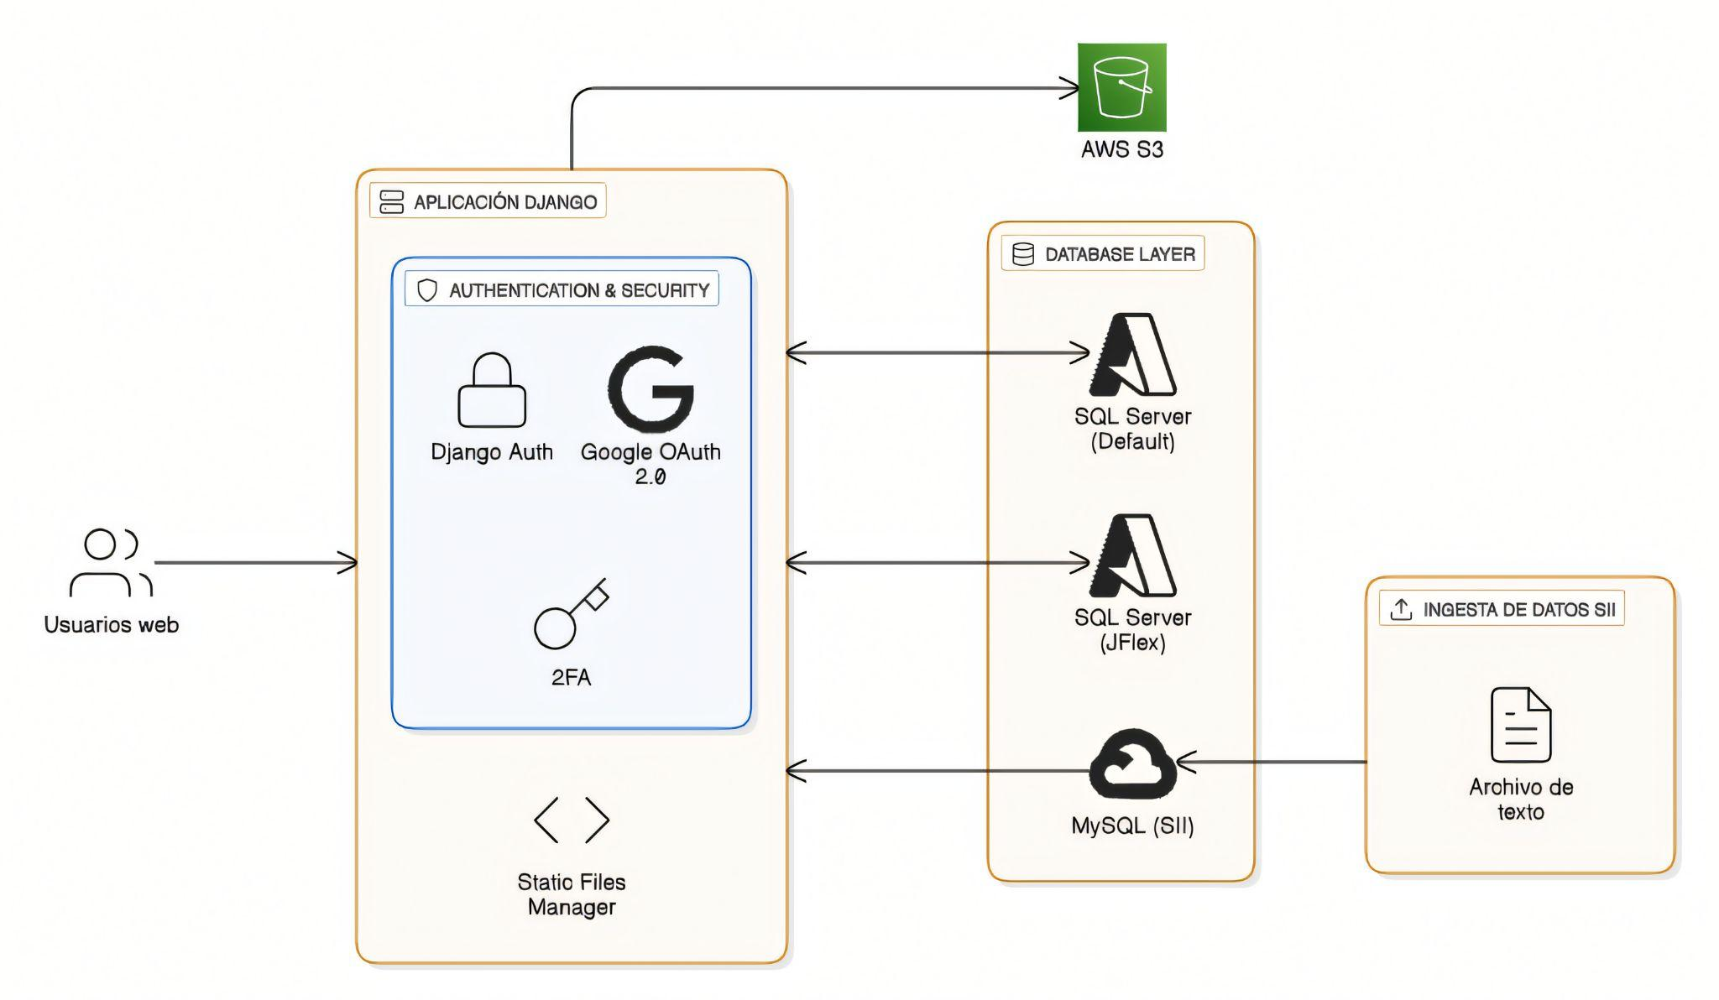
Arquitectura de
Software

Slide 7
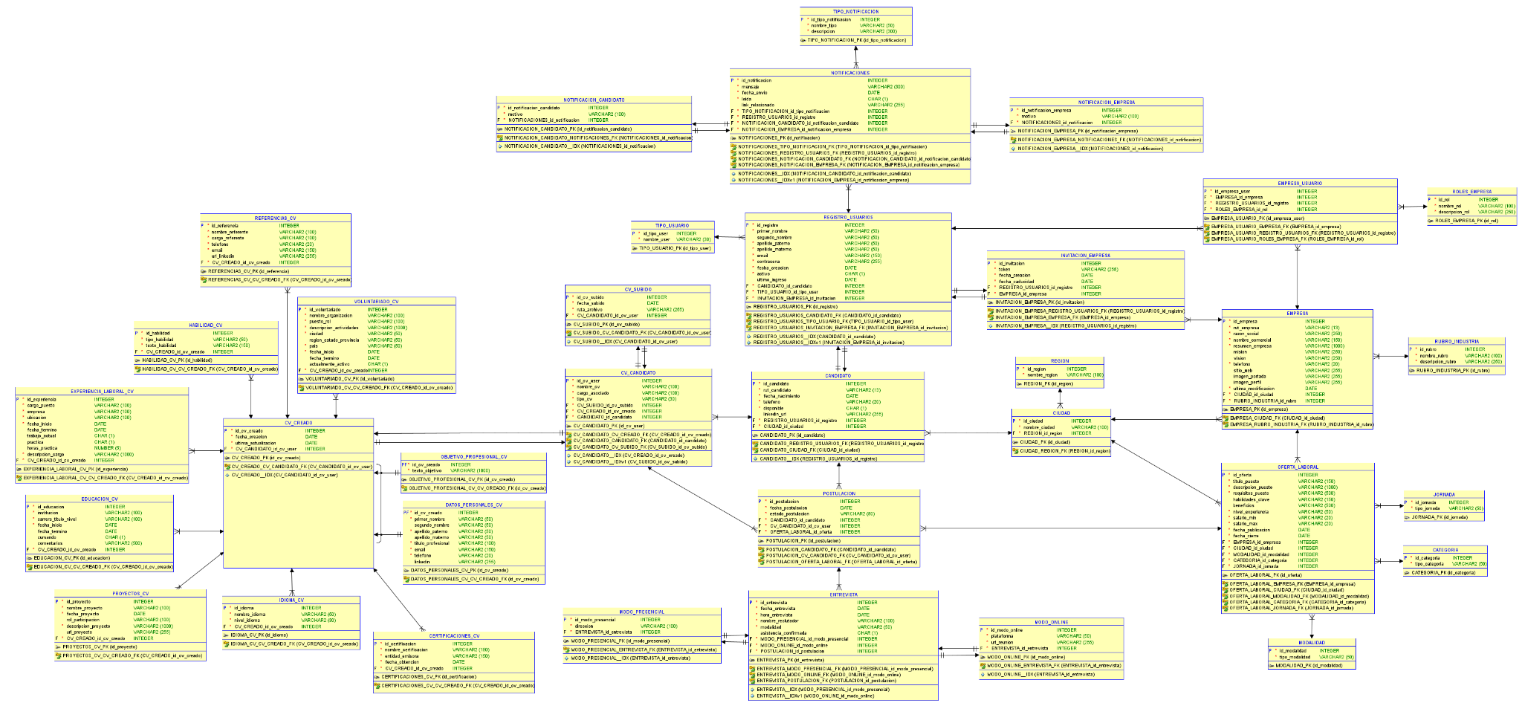
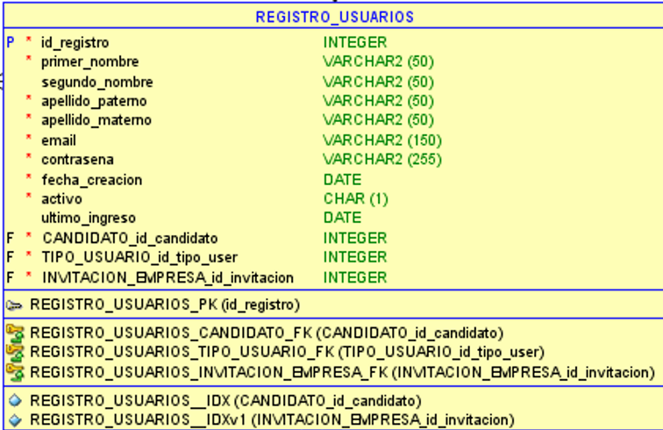
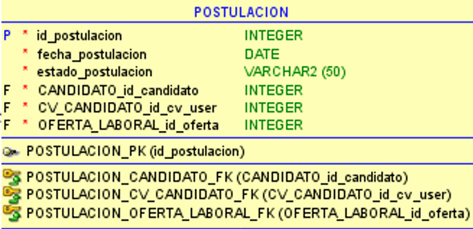
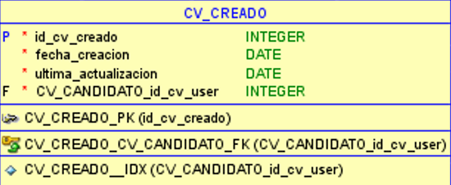
Modelo de Datos

Slide 8
Tecnologías Utilizadas
Backend Python (Django)
Base de Datos SQL Azure
Frontend HTML CSS JS
Infraestructura AWS Google Cloud Cloudflare

Slide 9
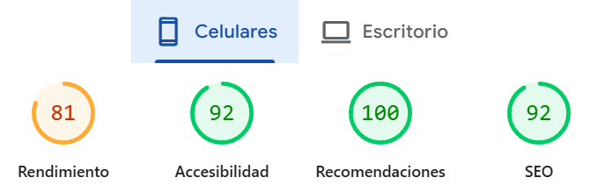
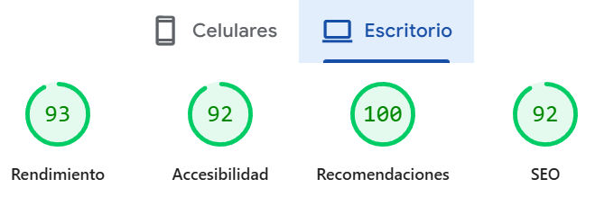
Resultados Obtenidos

Slide 10
Demostración proyecto (DEMO)
Link de acceso a sistema web:
www.jobflex.cl

Slide 11

Conclusiones
JobFlex demostró que es posible modernizar y simplificar el proceso de reclutamiento, ofreciendo una experiencia más rápida y eficiente tanto para candidatos como para empresas.
El proyecto cumplió sus objetivos, integró correctamente las tecnologías necesarias y dio lugar a una plataforma funcional y lista para seguir creciendo.

